Slide 1
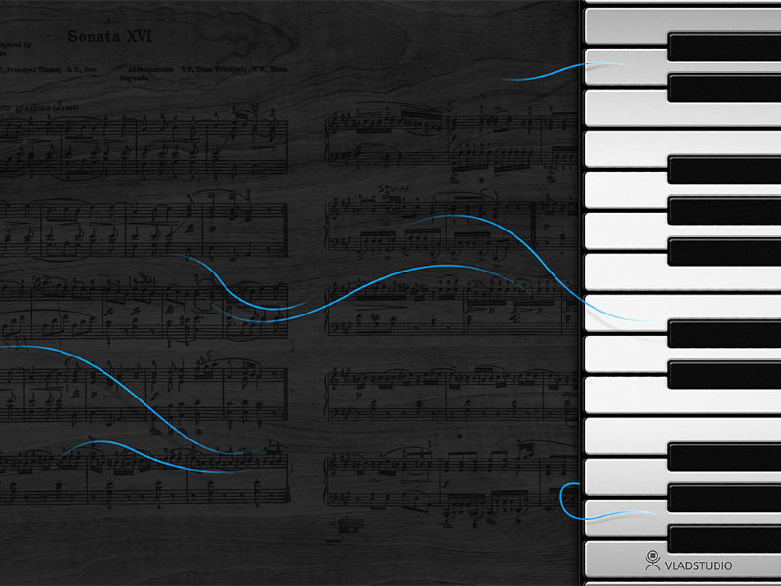
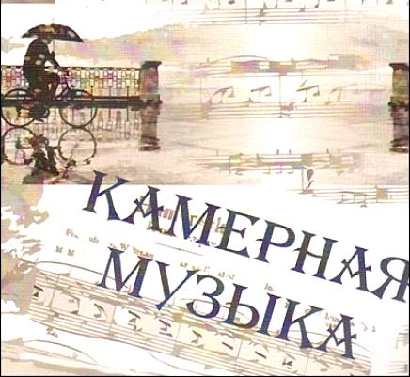
КОНЦЕРТ
КАМЕРНОЙ МУЗЫКИ

Slide 2
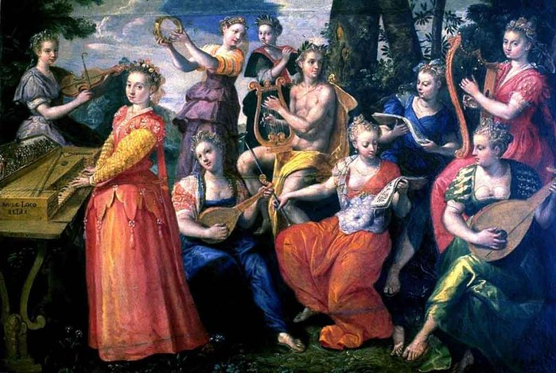

Slide 3
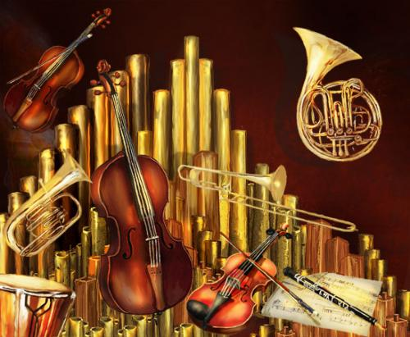
Ка́мерная му́зыка
(от итал. camera — комната, палата) —
музыка, исполняемая небольшим коллективом музыкантов и/или вокалистов. При исполнении камерного сочинения каждую партию исполняет только один инструмент (голос), в отличие от оркестровой музыки, где существуют группы инструментов, играющих в унисон.

Slide 4
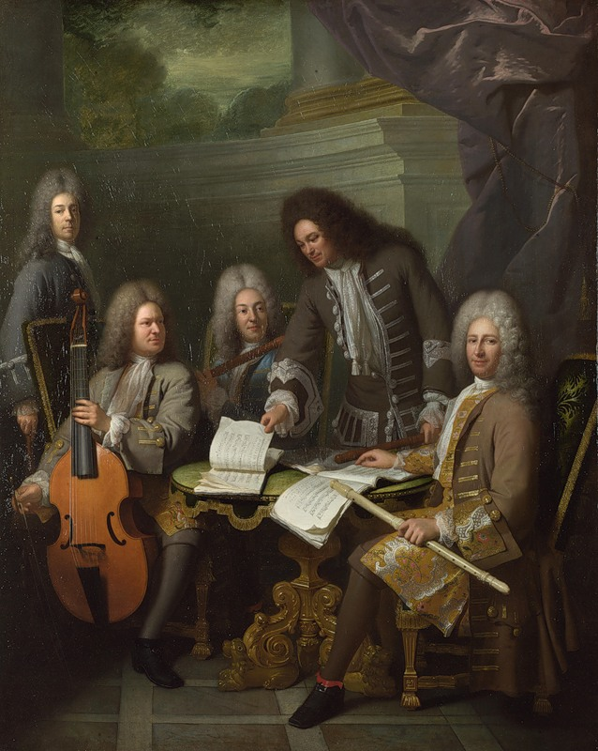
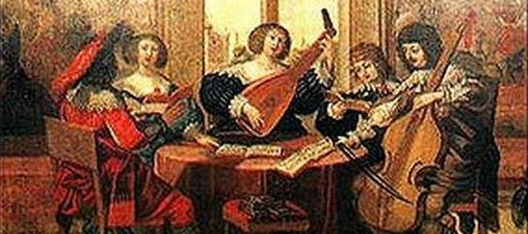
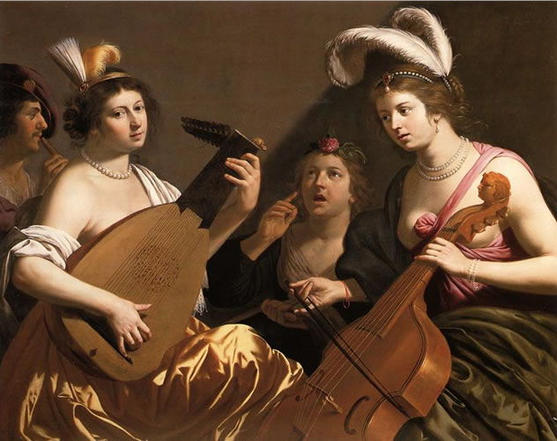

Slide 5
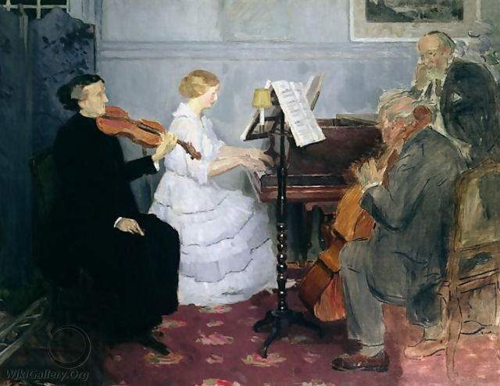
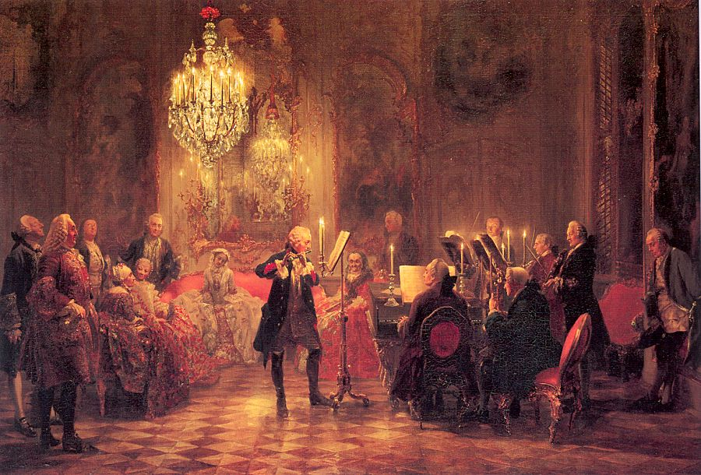
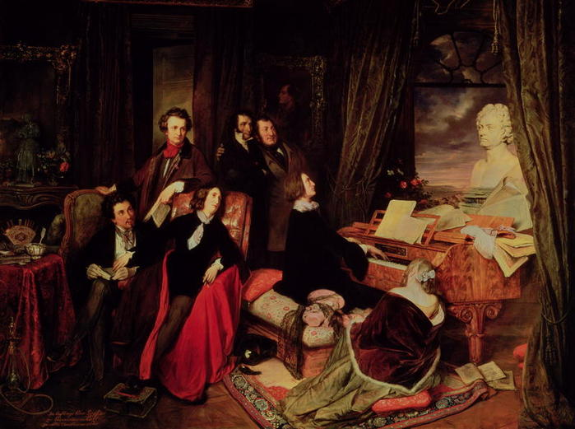
Что же такое камерная музыка?
Четыреста лет тому назад, в конце XVI века, итальянские мастера говорили: соната да кьеза и соната да камера. Что означало: инструментальное произведение для церкви и инструментальное произведение для комнаты.

Slide 6
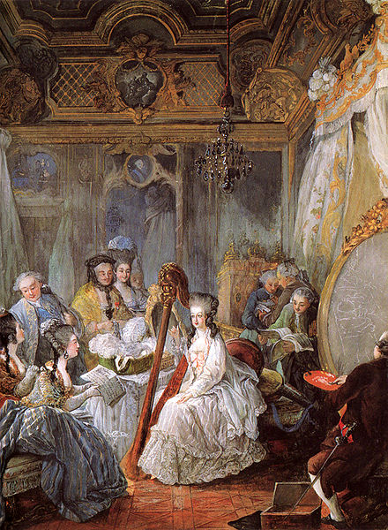
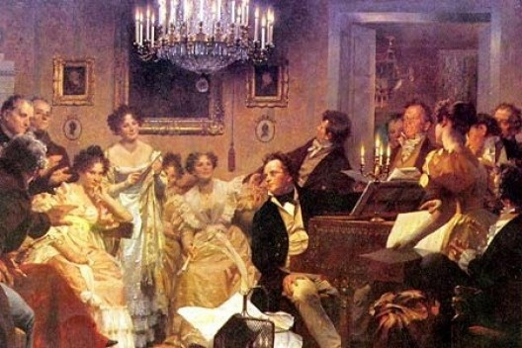
.
При этом комнатами скромно именовались богатые апартаменты во дворцах, где знатные хозяева в уютной домашней обстановке любили в достойном обществе посвятить время музыке.
Под словом камерное подразумевалось не слишком большое помещение, не очень многолюдное собрание. Что-то интимное для закрытого, узкого круга людей.

Slide 7
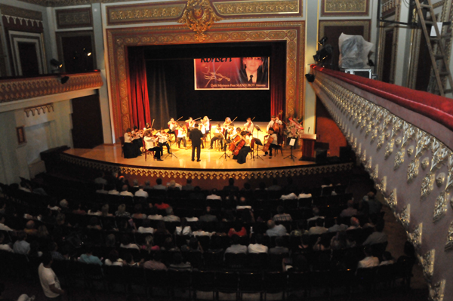
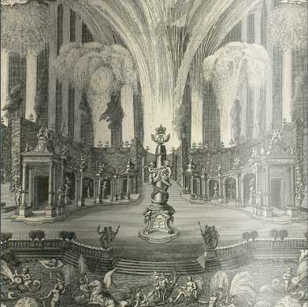
Вскоре появились общественные концертные залы и театры для широкого круга людей. Там уже собирались не хозяева и гости , а публика и артисты . Там двери были открыты каждому, кто хотел и мог купить билет.
Что же осталось нам от былых времён? Остались прекрасные старинные камерные залы, где даются публичные концерты и музыкальные спектакли. Остались старинные сочинения, специально написанные когда-то для камерных составов.

Slide 8
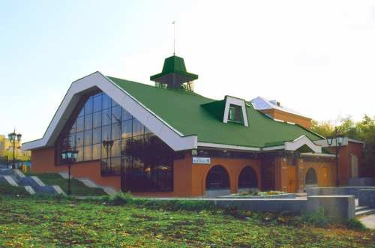
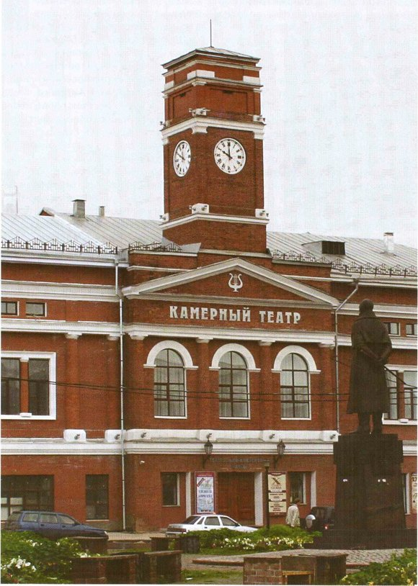
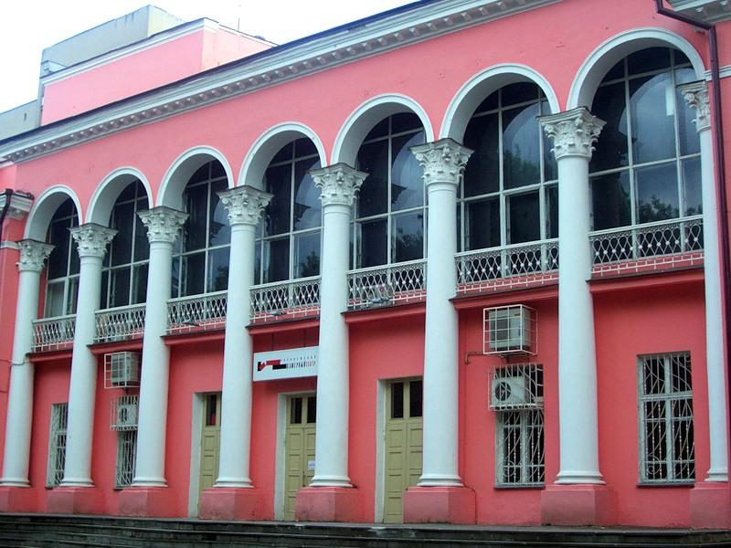
КАМЕРНЫЕ МУЗЫКАЛЬНЫЕ ТЕАТРЫ В РОССИИ.
Урал
Череповец
Воронеж

Slide 9
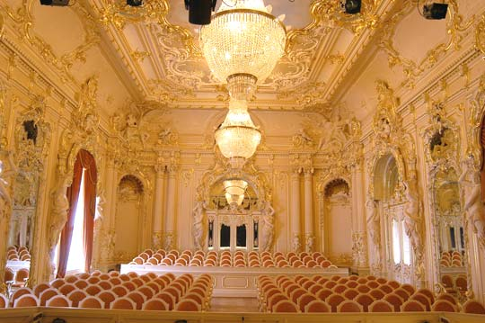
Камерный музыкальный театр в Санкт – Петербурге.

Slide 10
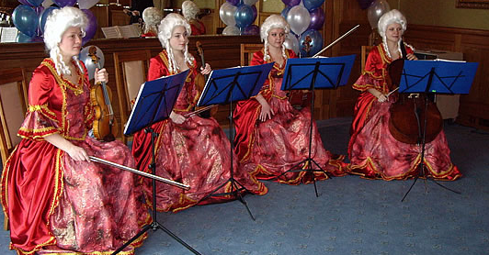
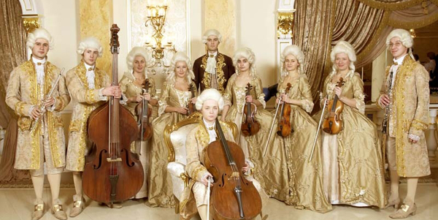
Коллектив, исполняющий камерную музыку, называется
камерным ансамблем.
Как правило, в камерный ансамбль входят от двух до десяти музыкантов, реже — больше. Исторически сложились канонические инструментальные составы некоторых камерных ансамблей, например, фортепианное трио, струнный квартет, фортепианный квинтет и др.

Slide 11
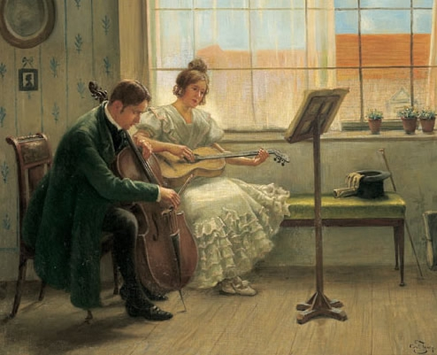
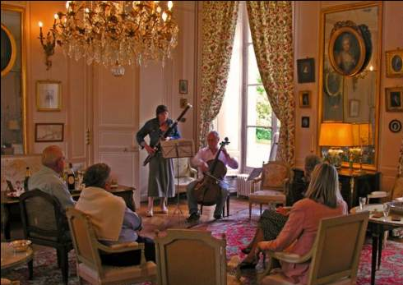
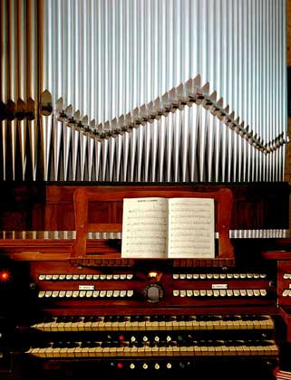
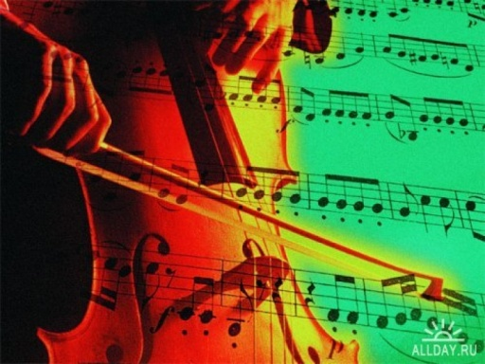
Дуэт .
солирующий инструмент (струнный или духовой) и фортепиано
Или два любые другие инструмента.
Фортепианный дуэт.
(два фортепиано или фортепиано в четыре руки);

Slide 12
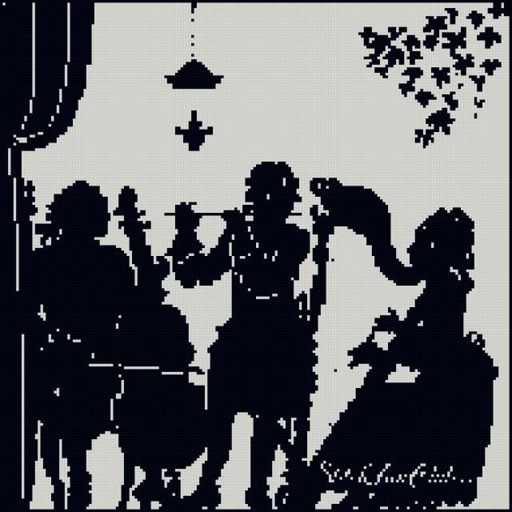
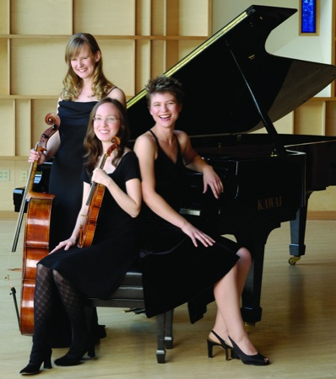
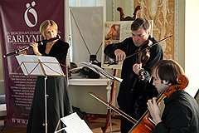
Струнное трио.
(скрипка, альт и виолончель);
Фортепианное трио.
(скрипка, виолончель и фортепиано);
И другие разнообразные трио.

Slide 13
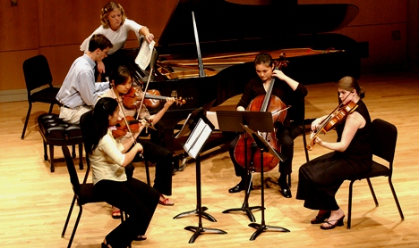
Струнный квартет
(две скрипки, альт и виолончель);
Квинтет (ансамбль из пяти инструментов).

Slide 14
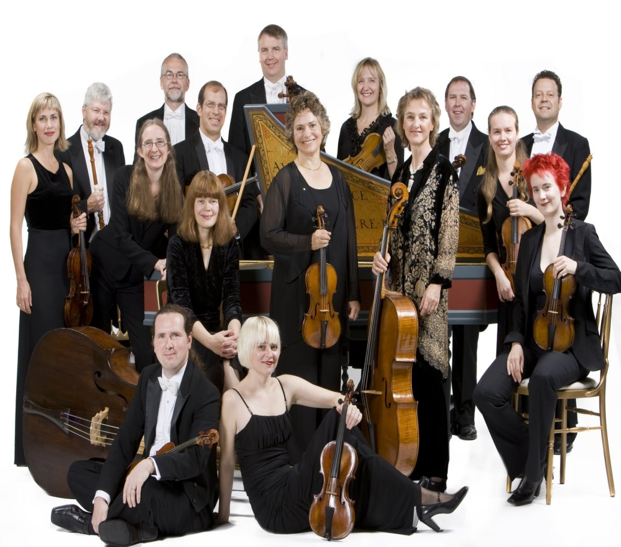
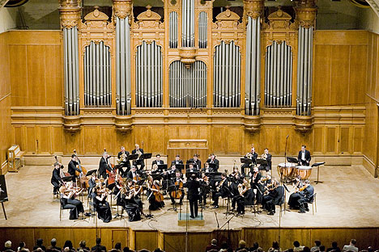
Существует также понятие
камерного оркестра
— как правило, это сокращённый (не более 15-20 человек) состав струнного оркестра, иногда с добавлением нескольких духовых инструментов.

Slide 15
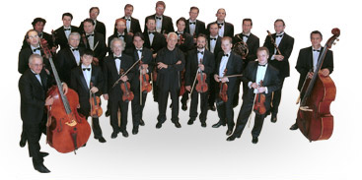
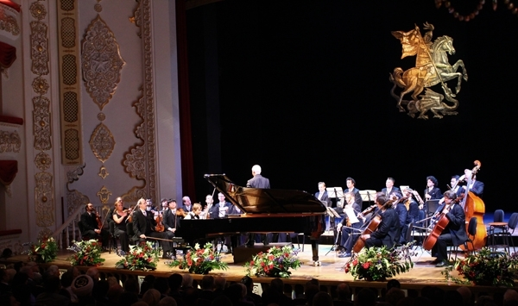
Известный во всём мире камерный струнный оркестр
« ВИРТУОЗЫ МОСКВЫ»

Slide 16
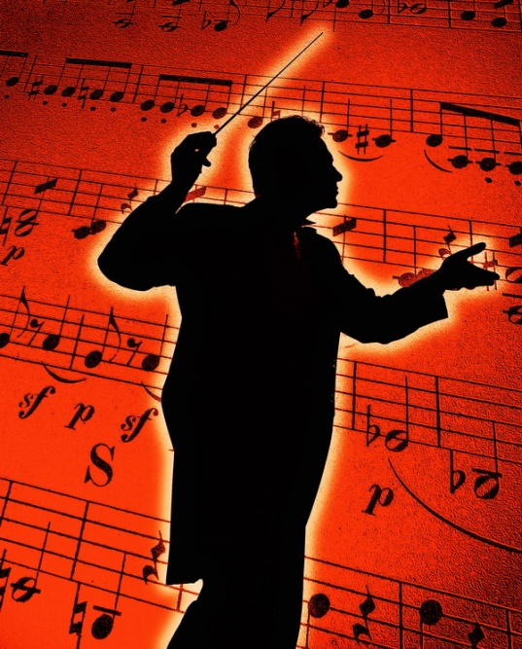
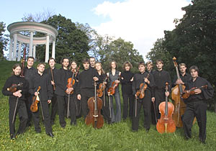
Pratum Integrum («некошеный луг», лат.) — камерный оркестр, исполняющий старинную музыку. Это единственный в России коллектив, в котором представлены все группы исторических инструментов.
Старинная музыка все еще малоизучена, и оркестрPratum Integrum выбирает репертуар, который пока никому неизвестен. Он сокровенен и свеж, как некошеный луг.
Инструменты оркестра Pratum Integrum – подлинные старинные ( XVIII – XIX веков) или их копии. На западе игра на исторических инструментах – распространенное явление, но в России их до недавнего времени почти не использовали. Исполнение на таких инструментах серьезно меняет звуковой облик произведений, оно подобно реставрации: музыкальная картина предстает очищенной от позднейших наслоений.

Slide 17
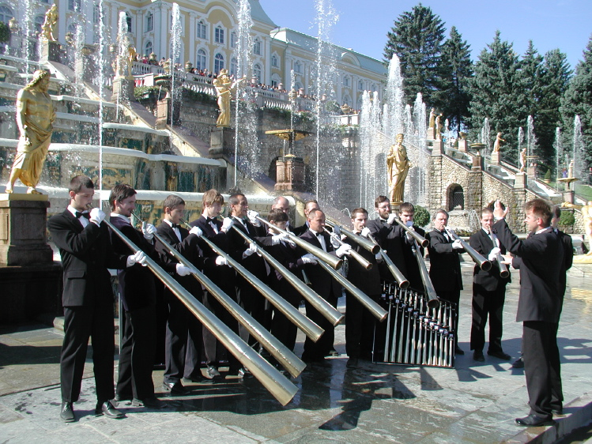

Slide 18
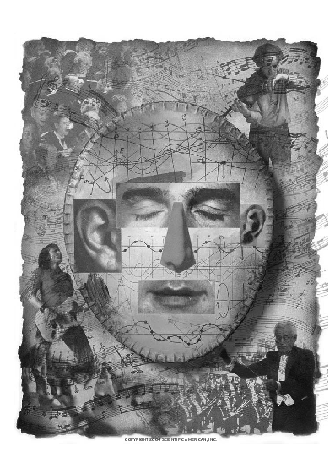
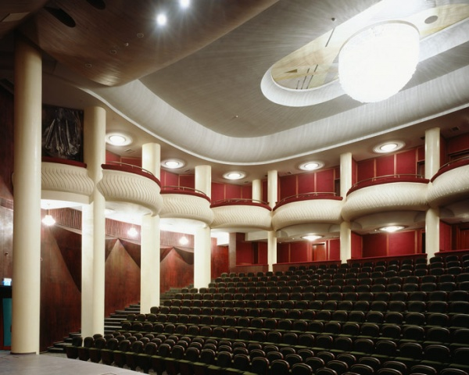
На следующих уроках мы с вами более подробно познакомимся с жанрами камерной музыки и узнаем, что она сопровождает нас и в современной жизни.
Презентацию выполнила Кирилова Светлана.

